Slide 1

DEFENSA HITO 2
ESTRUCTURA DE DATOS
ESTUDIANTE:
JOSIAS JONATHAN LEON LUIS
INGENIERIA DE SISTEMAS

Slide 2
1. ¿A qué se refiere cuando se habla de POO?
La Programación Orientada a Objetos (POO) es un paradigma de programación, es decir, un modelo o un estilo de programación que nos da unas guías sobre cómo trabajar con él. Se basa en el concepto de clases y objetos.

Slide 3
2. ¿Cuáles son los 4 componen que componen POO?
1. Clase.
2. Propiedad.
3. Métodos.
4. Objetos.

Slide 4
3.¿Cuáles son los pilares de POO?
Abstracción.
Encapsulamiento.
Herencia.
Polimorfismo.

Slide 5
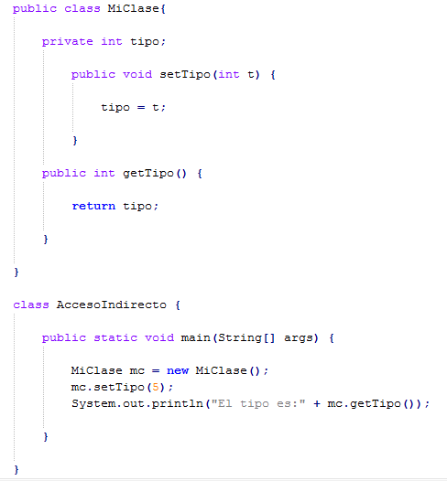
4. ¿Que es Encapsulamiento y muestre un ejemplo?
Es el proceso de almacenar en una misma sección los elementos de una abstracción que constituyen su estructura y su comportamiento; sirve para separar el interfaz contractual de una abstracción y su implantación.
Content Here
You can simply impress your audience and add a unique zing.

Slide 6
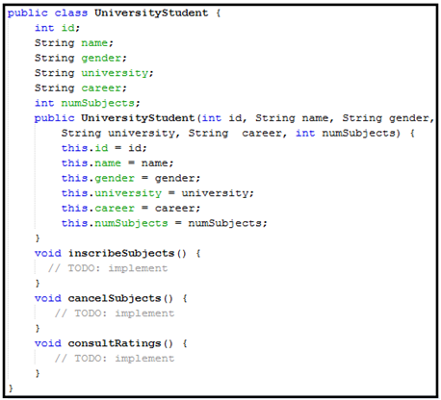
5. ¿Que es Abstracción y muestra un ejemplo?
La abstracción consiste en seleccionar datos de un conjunto más grande para mostrar solo los detalles relevantes del objeto. Ayuda a reducir la complejidad y el esfuerzo de programación. En Java, la abstracción se logra usando clases e interfaces abstractas. Es uno de los conceptos más importantes .
.

Slide 7
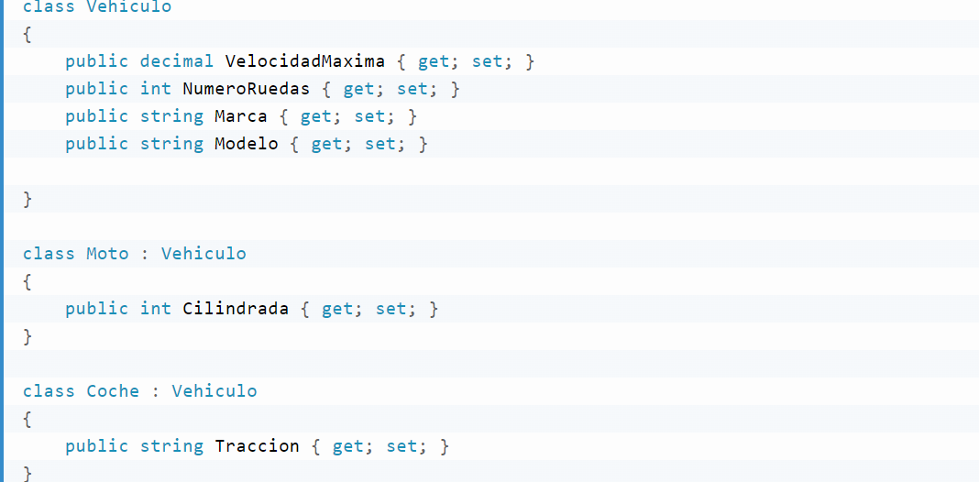
6. ¿Que es Herencia y muestre un ejemplo?
La herencia permite que se puedan definir nuevas clases basadas de unas ya existentes a fin de reutilizar el código, generando así una jerarquía de clases dentro de una aplicación. Si una clase deriva de otra, esta hereda sus atributos y métodos y puede añadir nuevos atributos, métodos o redefinir los heredados.
Content Here
You can simply impress your audience and add a unique zing.

Slide 8
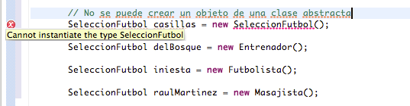
7. ¿Que es Polimorfismo y muestra un ejemplo?
Polimorfismo (en POO) es la capacidad que tienen ciertos lenguajes para hacer que, al enviar el mismo mensaje (o, en otras palabras, invocar al mismo método) desde distintos objetos, cada uno de esos objetos pueda responder a ese mensaje (o a esa invocación) de forma distinta.
.

Slide 9
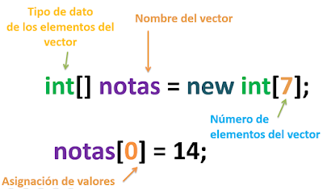
8. ¿Qué es un ARRAY?
Cuando hablamos de programación orientada a objetos, una array se considera un objeto. Eso quiere decir que si la declaramos tal y como hemos hecho, no estamos creando el objeto, sino que crea una referencia para poder utilizarlo. Para inicializar una array solemos utilizar la palabra reservada new .

Slide 10
9. ¿Qué son los paquetes de Java?
Es un contenedor de clases que permite agrupar las distintas partes de un programa y que por lo general tiene una funcionalidad y elementos comunes
.

Slide 11
10. ¿Cómo se define una clase main en JAVA y muestre un ejemplo?
El método main es el punto de entrada de un programa ejecutable, es donde se inicia y finaliza el control del programa.
.

Slide 12
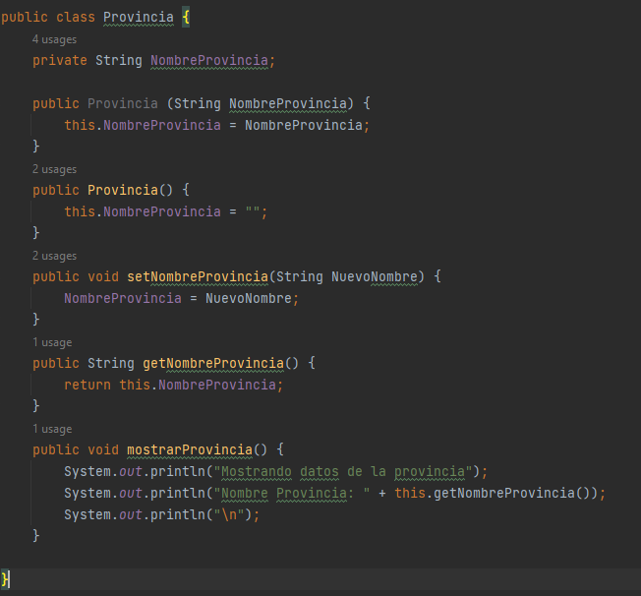
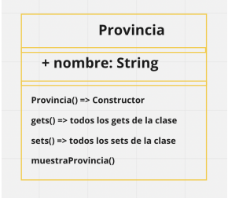
Práctica
11. Generar la clase Provincia

Slide 13
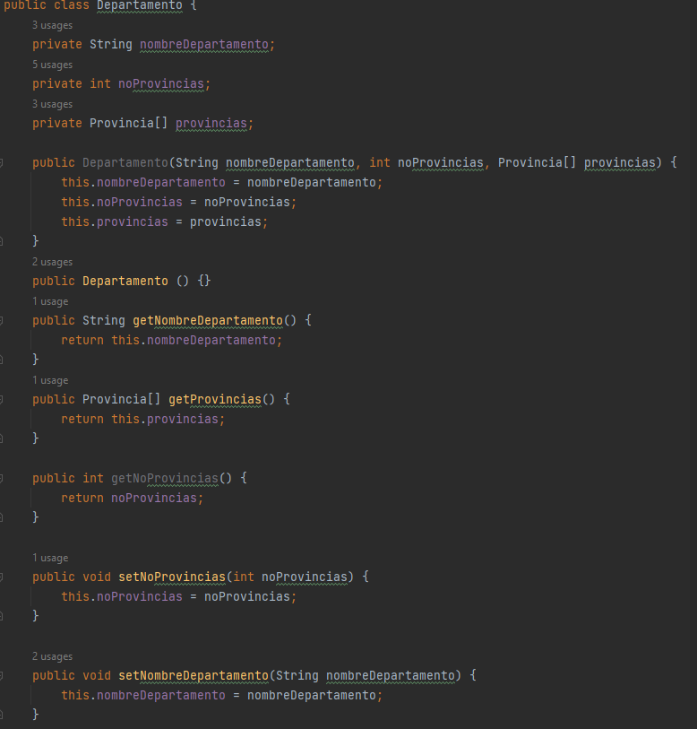
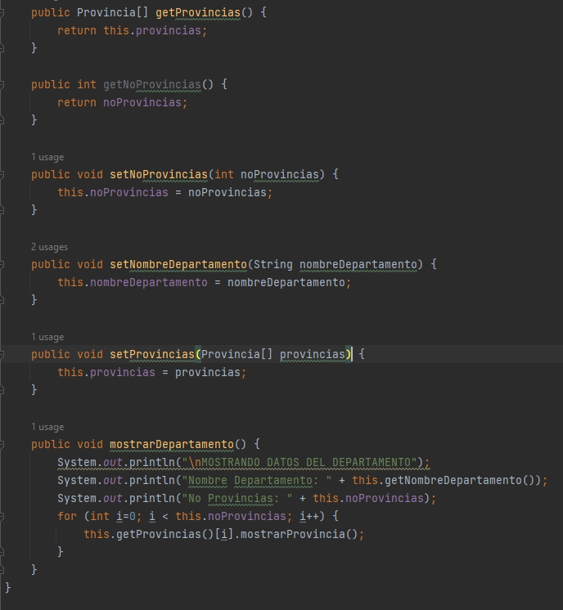
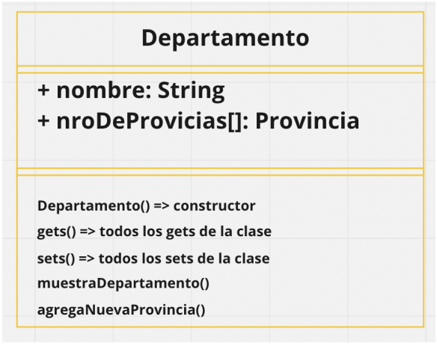
Practica
12. Generar la clase Departamento

Slide 14
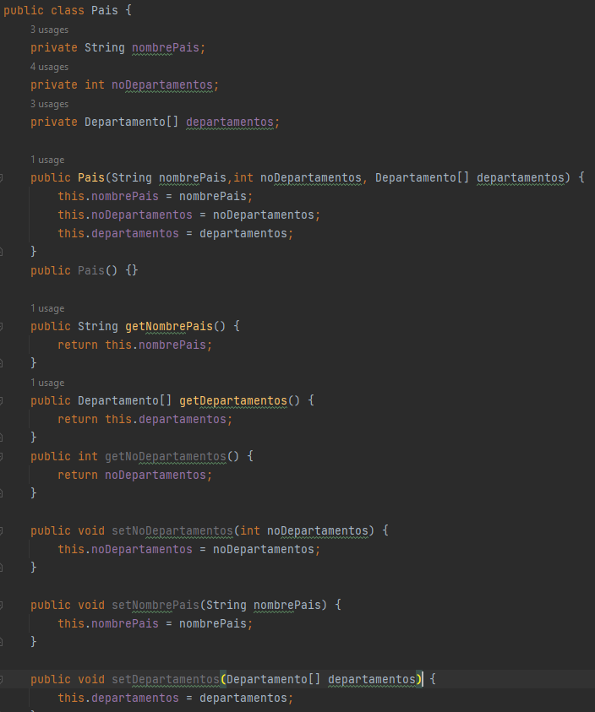
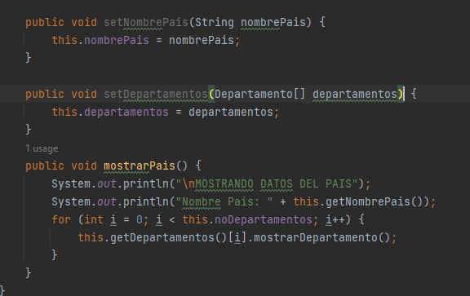
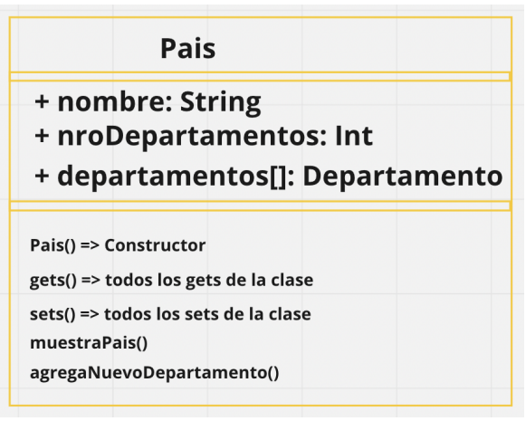
Practica
13. Generar la clase Pais

Slide 15
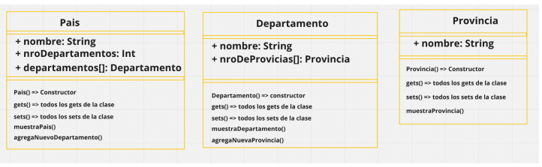
Practica
14. Crear el diseño completo de las clases

Slide 16
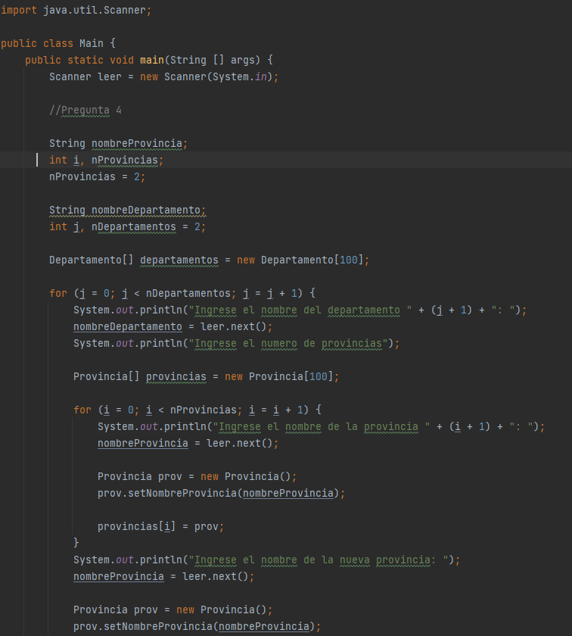
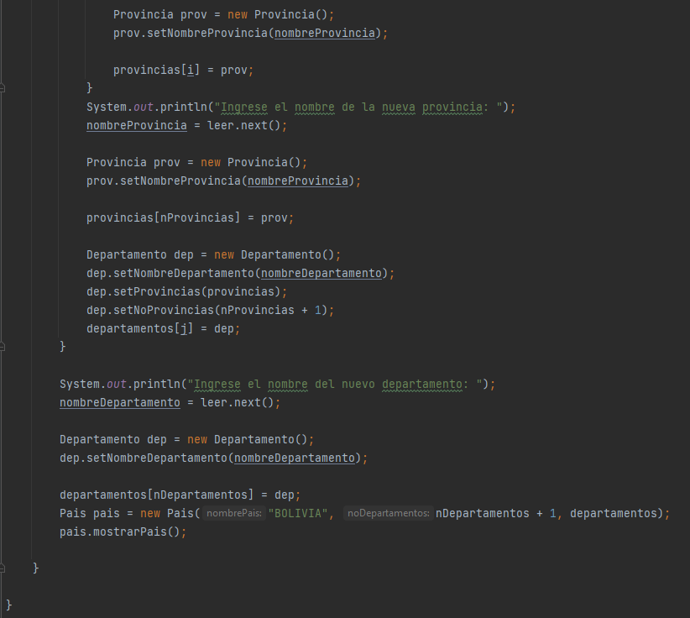
Practica
14. Crear el diseño completo de las clases

